Slide 1


Universidade Federal do Pará
Instituto de Tecnologia
Faculdade de Engenharia Mecânica
Elementos de Máquinas
FADIGA
Prof. Me. Eng. Giovanni de Souza Pinheiro
BELÉM
2023

Slide 2
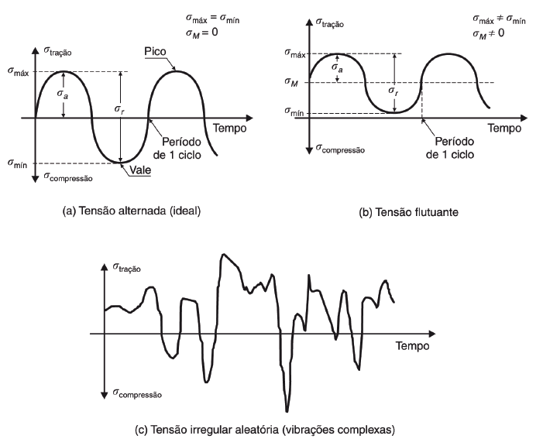
Tipos de solicitações
Elementos de Máquinas

Slide 3
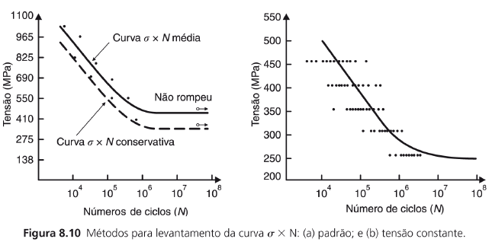
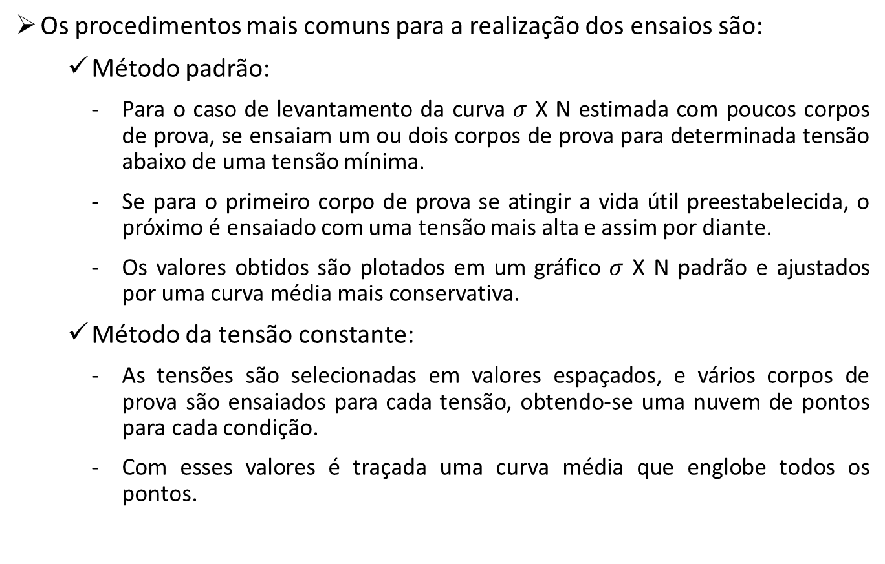
Elementos de Máquinas
Os procedimentos mais comuns para a realização dos ensaios são:
Método padrão:
Para o caso de levantamento da curva $σ$ X N estimada com poucos corpos de prova, se ensaiam um ou dois corpos de prova para determinada tensão abaixo de uma tensão mínima.
Se para o primeiro corpo de prova se atingir a vida útil preestabelecida, o próximo é ensaiado com uma tensão mais alta e assim por diante.
Os valores obtidos são plotados em um gráfico $σ$ X N padrão e ajustados por uma curva média mais conservativa.
Método da tensão constante:
As tensões são selecionadas em valores espaçados, e vários corpos de prova são ensaiados para cada tensão, obtendo-se uma nuvem de pontos para cada condição.
Com esses valores é traçada uma curva média que englobe todos os pontos.

Slide 4
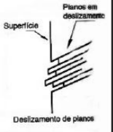
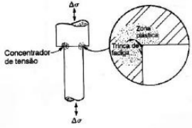
Características gerais do processo de fadiga
Elementos de Máquinas
É a ruptura de um componente pela propagação de uma fissura gerada pela aplicação de tensões cíclicas.
90% das rupturas em peças móveis em serviço relacionam-se com fadiga.
Esse processo ocorre em 3 etapas:
1-Nucleação de uma fissura em alguma irregularidade (ponto de concentração de tensões)
2- Propagação da fissura
3- Ruptura catastrófica quando se atinge o KIc do material

Slide 5
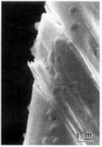
Extrusões e intrusões - Aspecto
Elementos de Máquinas
Extrusões e intrusões em uma chapa de cobre solicitada por esforços cíclicos, durante a etapa de nucleação da fissura

Slide 6
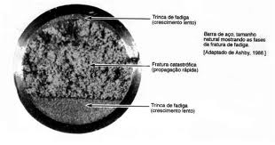
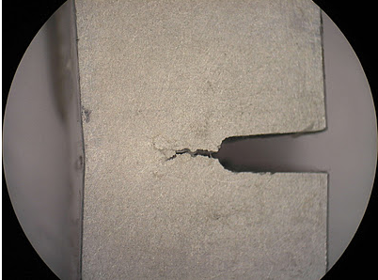
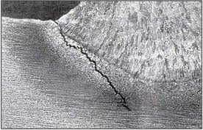
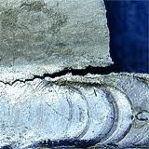
Zonas típicas de uma fratura por fadiga e fissura na etapa de propagação
Elementos de Máquinas

Slide 7
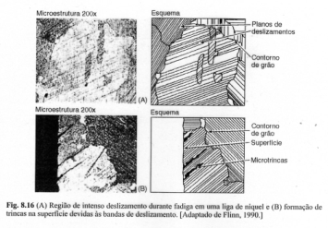
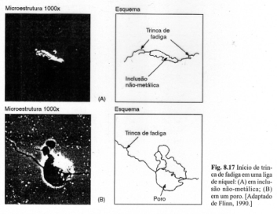
Pontos nucleadores de fissura por fadiga
Elementos de Máquinas

Slide 8
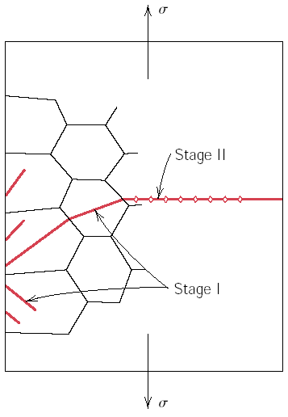
Mecanismo de nucleação das fissuras:
Elementos de Máquinas
Iniciam-se em irregularidades, em geral superficiais, onde, pela concentração de tensões, ocorre deformação plástica localizada, com movimentos atômicos nos planos de deslizamento;
Na tensão máxima ocorrem as saliências;
Na tensão mínima ocorrem as reentrâncias;
Uma fissura aparece nesse local depois de repetidas saliências e reentrâncias;

Slide 9
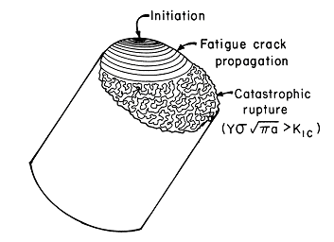
Como identificar uma ruptura causada por fadiga?
Elementos de Máquinas
Presença de duas zonas uma lisa e outra rugosa. (lisa relacionada a propagação da fissura, e a rugosa a ruptura catastrófica final)

Slide 10
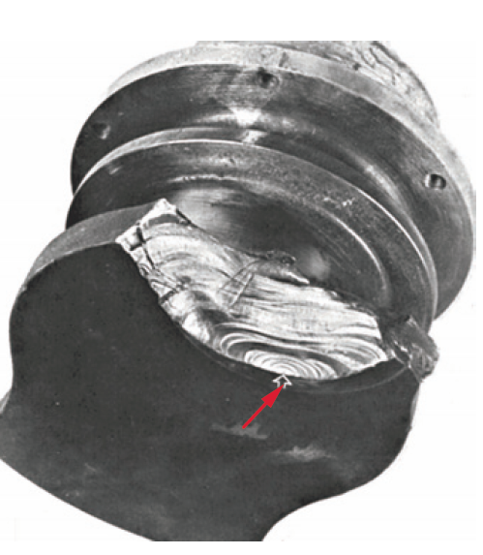
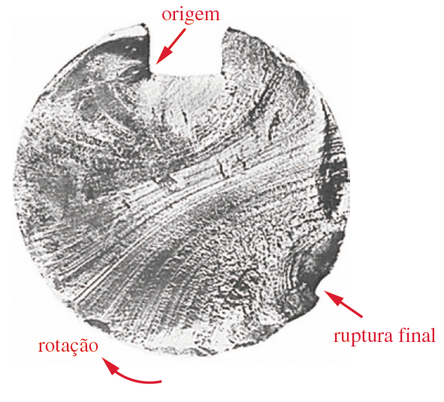
Presença de marcas de praia
Elementos de Máquinas
Pode aparecer na região da ruptura as marcas de praia. Essa marca aparece enquanto a fissura propaga .

Slide 11
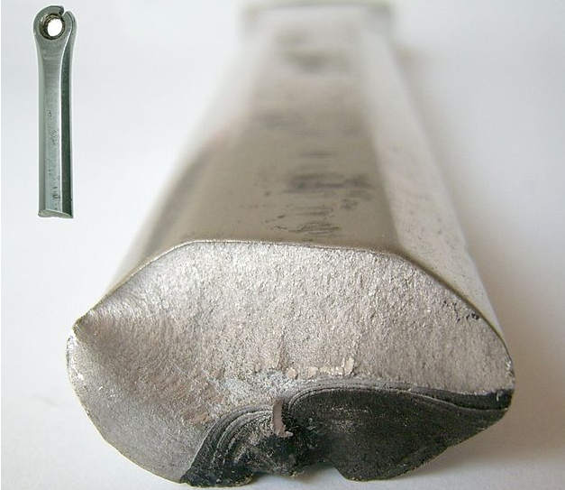
Marcas de praia na zona escura onde houve a propagação da fissura por fadiga em braço de eixo manivela de alumínio. Parte clara ruptura final catastrófica
Elementos de Máquinas

Slide 12
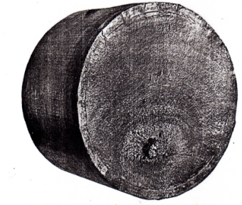
Marcas de praia em um eixo rompido por fadiga
Elementos de Máquinas

Slide 13
Elementos de Máquinas

Slide 14
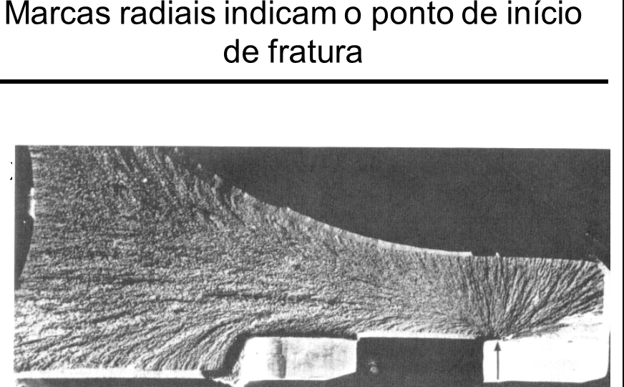
Elementos de Máquinas

Slide 15

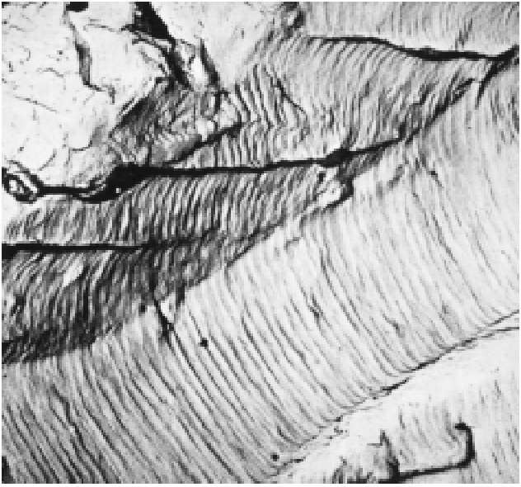
Presença das estrias
Elementos de Máquinas
Elementos de Máquinas
Quando se observa a região da zona da fratura onde houve propagação estável da fissura por fadiga (zona macroscópica lisa) com grande aumento em MEV ou MET(microscópio eletrônico de varredura / transmissão) pode-se ver o avanço unitário da fissura sob o efeito de cada ciclo de carga. Essas linhas chamam-se de estrias.

Slide 16
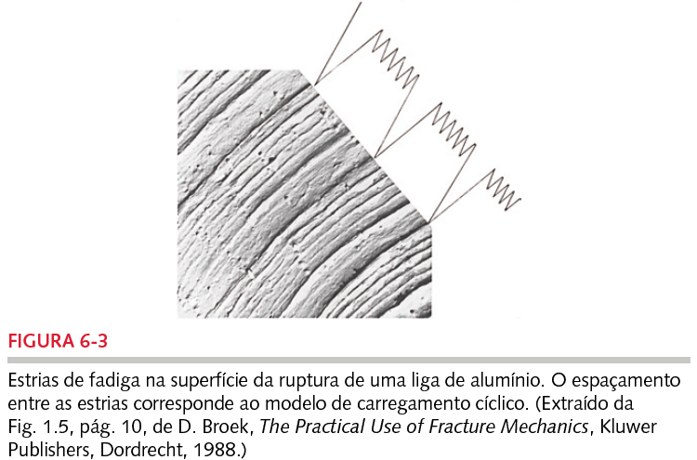
Cada estria está associada a um ciclo de carga
Elementos de Máquinas

Slide 17
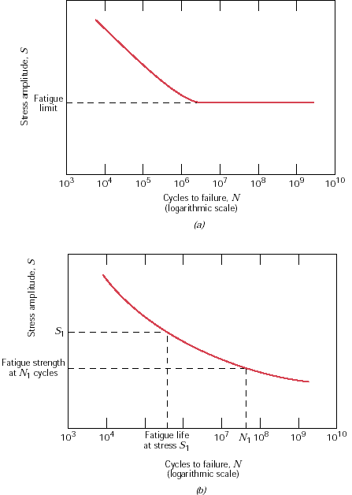
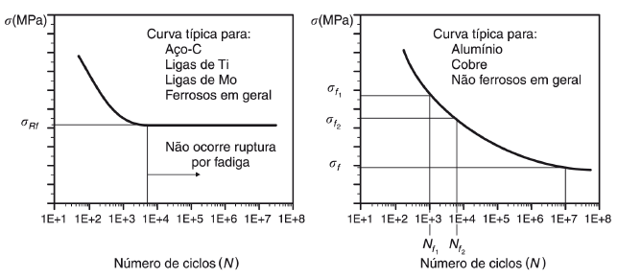
Ensaio de fadiga
Elementos de Máquinas
Consiste em submeter uma série de corpos de prova a cargas variáveis com tensões máximas decrescentes de valor e que levem o corpo de prova à ruptura após um certo número de ciclos. Curva de cima, representa ensaio feito em material ferroso. Curva de baixo representa ensaio feito em materiais não ferroso.

Slide 18
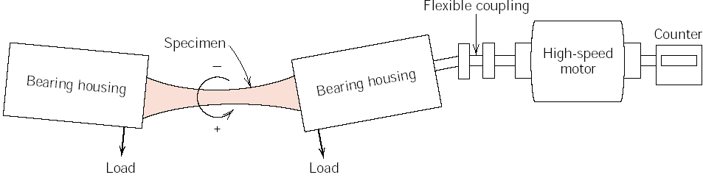
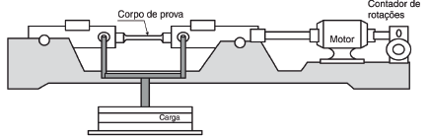
Máquina de fadiga do tipo flexão alternada
Elementos de Máquinas
Materiais ferrosos apresentam limite de fadiga definido
Materiais não ferrosos não apresentam limite de fadiga. Então em geral se define o valor da tensão para um número de ciclos longo, como sendo o limite de fadiga arbitrário dessa liga.

Slide 19
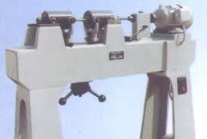
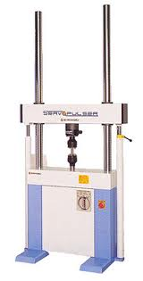
Máquina de fadiga tipo flexão alternada (a esquerda) e máquina de fadiga tipo universal de ensaios (a direita)
Elementos de Máquinas

Slide 20
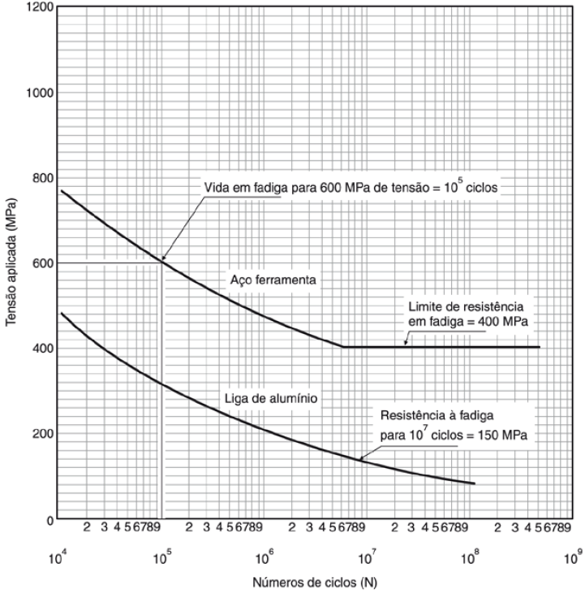
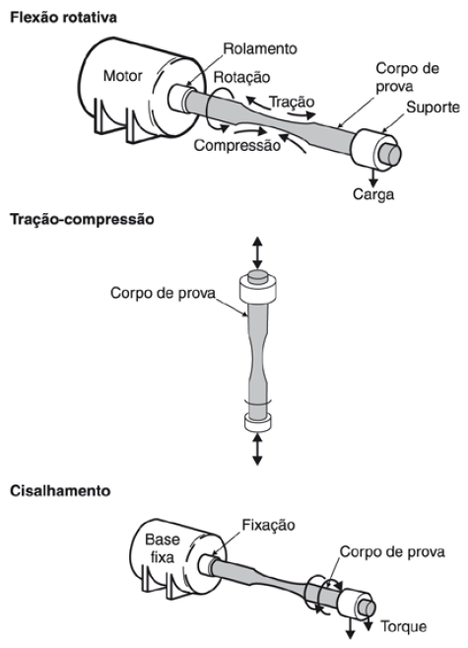
Elementos de Máquinas

Slide 21
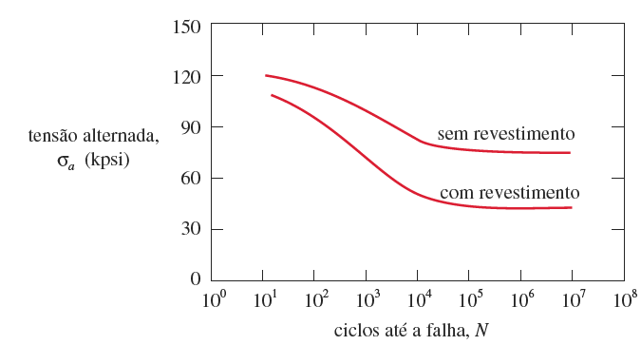
Fatores que influenciam o limite de fadiga (quanto mais elevado esse limite menos sensível à fadiga estará o material)
Elementos de Máquinas
Acabamento superficial- quanto melhor maior o limite de fadiga;
Composição química – teor de impurezas- quanto mais puro maior o limite de fadiga
Quanto maior a resistência mecânica do material, maior o seu limite de fadiga (existem fórmulas empíricas correlacionando o limite de fadiga com a resistência à tração)
Tratamentos termoquímicos (cementação, nitretação etc...) aumentam o limite da fadiga pois induzem tensões de compressão na superfície
Descarbonetação (perda de carbono a partir da superfície por reações com a atmosfera) faz cair a resistência nessa área reduzindo o limite de fadiga.
Corrosão: Se prévia influencia como a redução do acabamento superficial. Se simultânea gera um novo mecanismo chamado de corrosão-fadiga que faz cair muito o limite de fadiga.

Slide 22
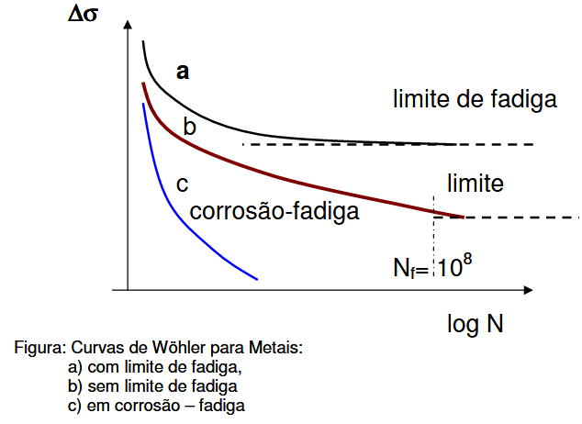
Efeito na curva S x N da presença simultânea de tensões cíclicas e de meio corrosivo
Elementos de Máquinas

Slide 23
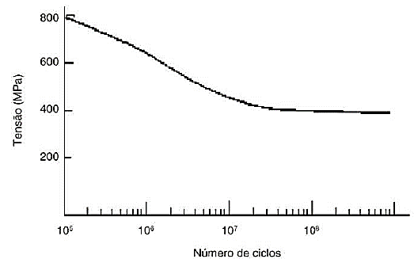
Elementos de Máquinas
EXERCÍCIO
1 – Um componente mecânico produzido em aço-ferramenta apresenta como resultado do ensaio de fadiga o gráfico a seguir. Esse componente operará em condições de carregamento contínuo por 1 ano, submetido a uma carga 150 kN. Sabendo que o componente fará 1000 ciclos tração-compressão por minuto, determine o diâmetro mínimo que satisfaça essas restrições.

Slide 24
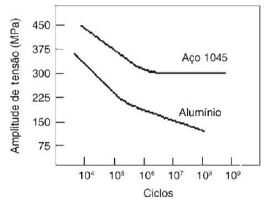
Elementos de Máquinas
EXERCÍCIO
1 – Barras cilíndricas deverão ser confeccionadas de aço 1045 e alumínio, e serão submetidas a esforços cíclicos de tração-compressão, os resultados do ensaio de fadiga são mostrados na figura a seguir. Se a amplitude da carga aplicada é 66.700 N, calcule o diâmetro mínimo que essas barras deverão apresentar para não sofrer ruptura por fadiga. Selecione o material mais conveniente.

Slide 25
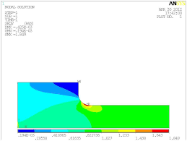
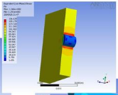
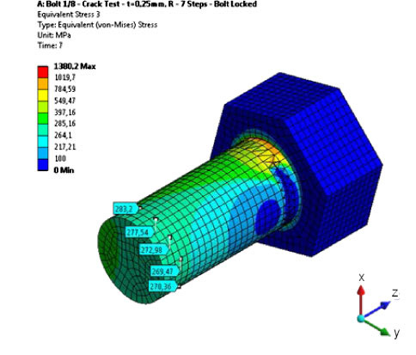
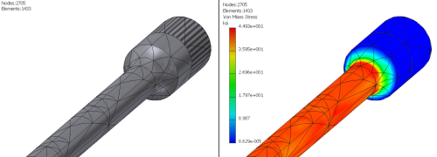
Elementos de Máquinas
Concentração de tensão:

Slide 26
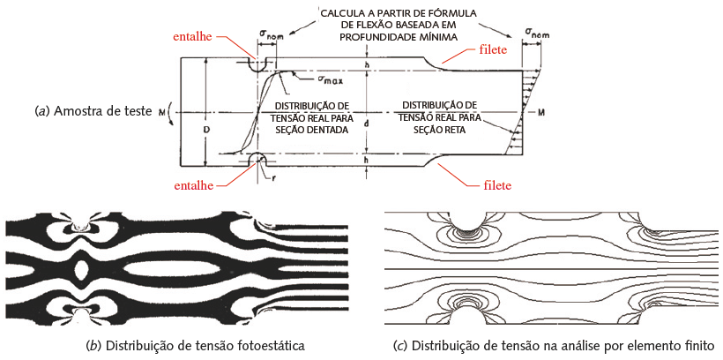
Elementos de Máquinas
Concentração de Tensão:

Slide 27
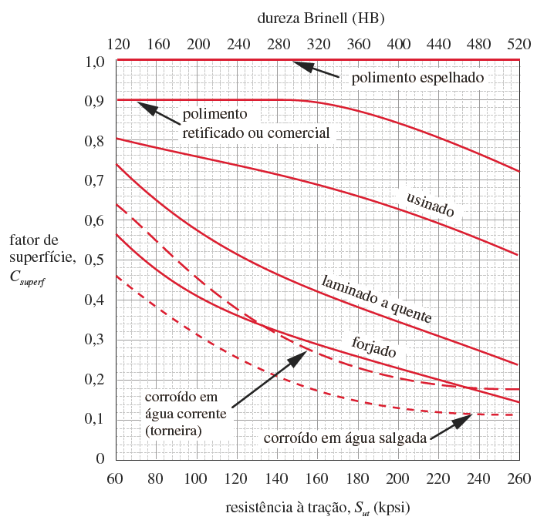
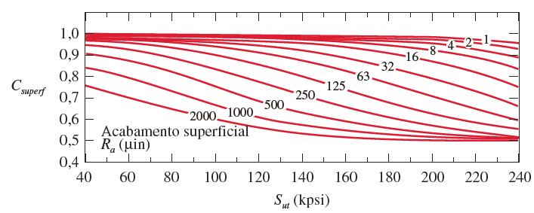
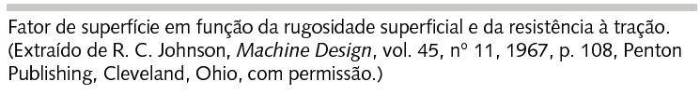
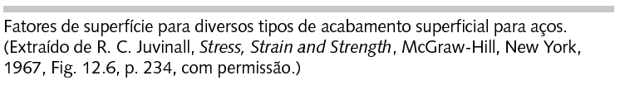
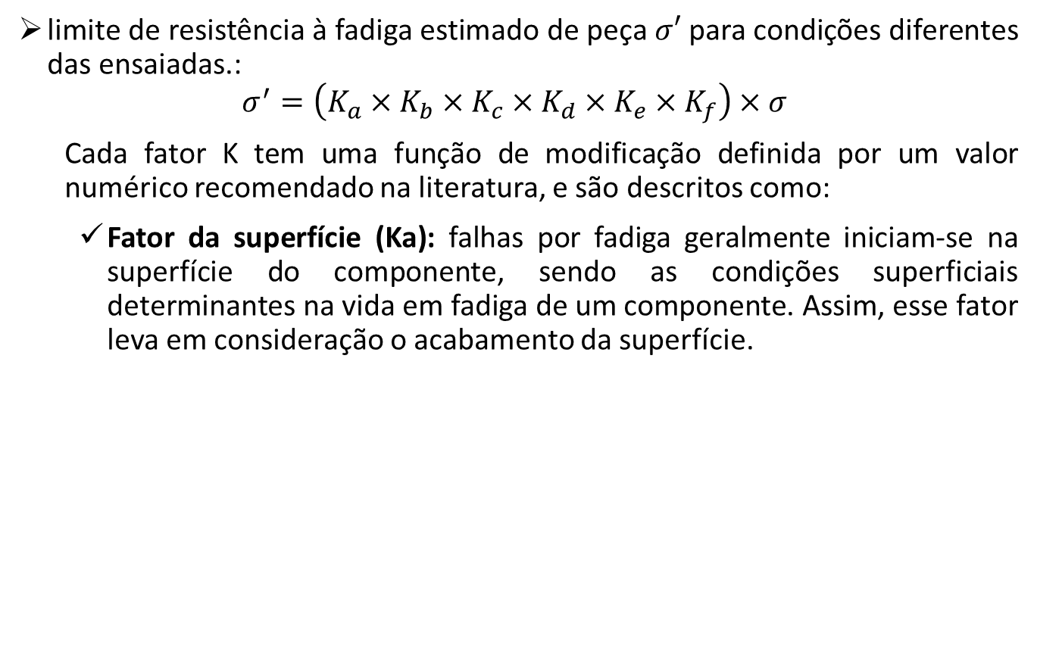
Elementos de Máquinas
limite de resistência à fadiga estimado de peça $σ′$ para condições diferentes das ensaiadas.:
$$σ^{′}=\left(K_{a}×K_{b}×K_{c}×K_{d}×K_{e}×K_{f}\right)×σ$$
Cada fator K tem uma função de modificação definida por um valor numérico recomendado na literatura, e são descritos como:
Fator da superfície (Ka): falhas por fadiga geralmente iniciam-se na superfície do componente, sendo as condições superficiais determinantes na vida em fadiga de um componente. Assim, esse fator leva em consideração o acabamento da superfície.

Slide 28
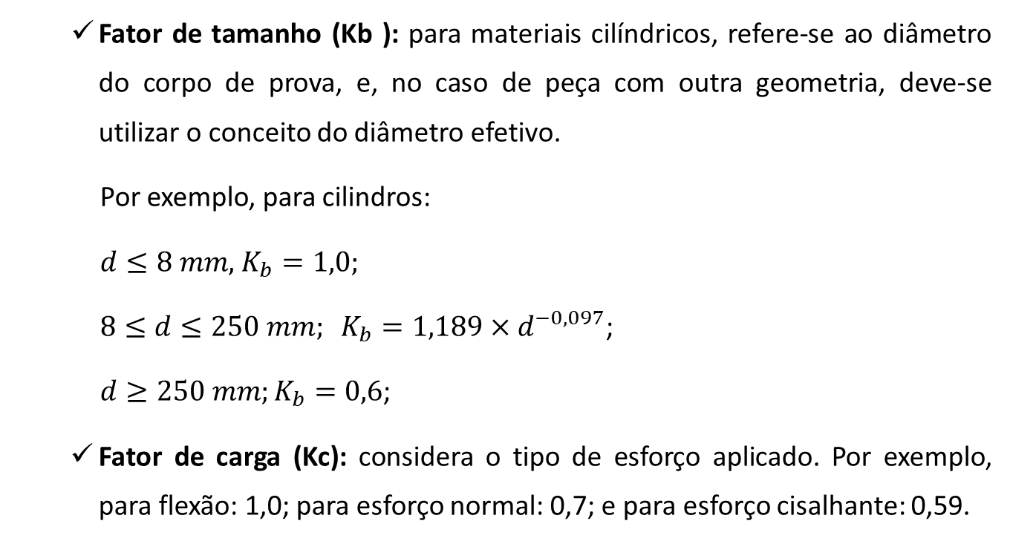
Elementos de Máquinas
Fator de tamanho (Kb ): para materiais cilíndricos, refere-se ao diâmetro do corpo de prova, e, no caso de peça com outra geometria, deve-se utilizar o conceito do diâmetro efetivo.
Por exemplo, para cilindros:
$d≤8 mm,$ $K_{b}=1,0;$
$8≤d≤250 mm; K_{b}=1,189×d^{−0,097}$;
$d≥250 mm;K_{b}=0,6$;
Fator de carga (Kc): considera o tipo de esforço aplicado. Por exemplo, para flexão: 1,0; para esforço normal: 0,7; e para esforço cisalhante: 0,59.

Slide 29
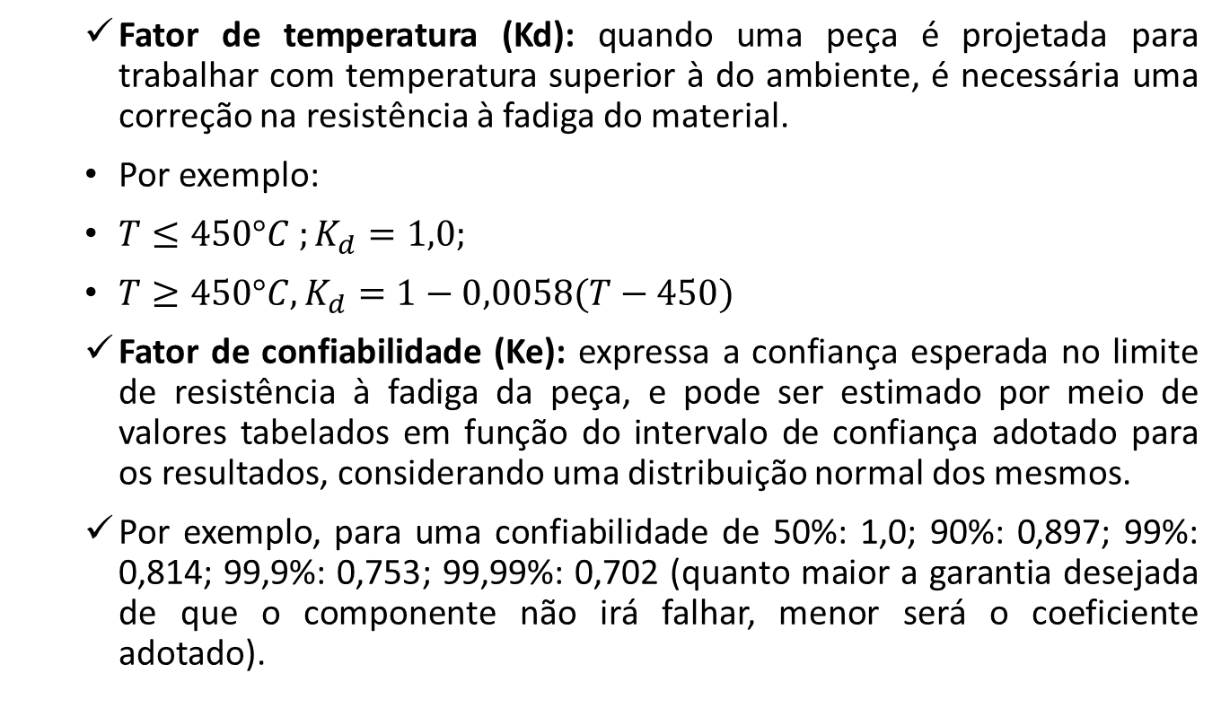
Elementos de Máquinas
Fator de temperatura (Kd): quando uma peça é projetada para trabalhar com temperatura superior à do ambiente, é necessária uma correção na resistência à fadiga do material.
Por exemplo:
$T≤450°C ;K_{d}=1,0;$
$T≥450°C, K_{d}=1−0,0058(T−450)$
Fator de confiabilidade (Ke): expressa a confiança esperada no limite de resistência à fadiga da peça, e pode ser estimado por meio de valores tabelados em função do intervalo de confiança adotado para os resultados, considerando uma distribuição normal dos mesmos.
Por exemplo, para uma confiabilidade de 50%: 1,0; 90%: 0,897; 99%: 0,814; 99,9%: 0,753; 99,99%: 0,702 (quanto maior a garantia desejada de que o componente não irá falhar, menor será o coeficiente adotado).

Slide 30
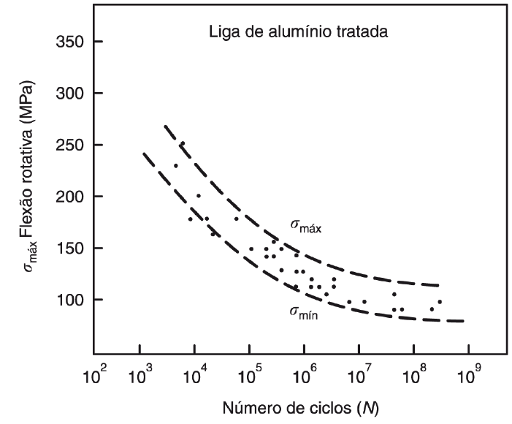
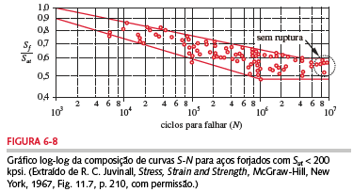
Apresentação de resultados segundo ASTM E468
Elementos de Máquinas

Slide 31
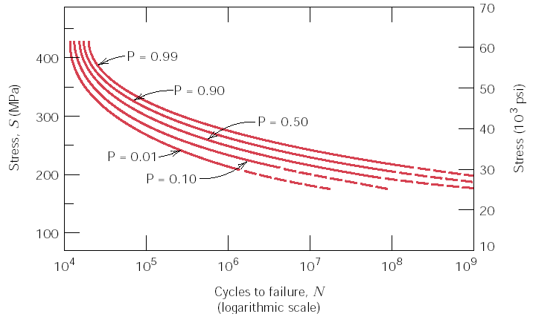
Elementos de Máquinas
Através de um comportamento estatístico pode-se determinar a probabilidade de um material sofrer fadiga para determinado valor de carga.

Slide 32
Elementos de Máquinas
Fator de concentração de tensão, ambiente, atrito etc. (Kf): concentradores de tensão em peça que possui em sua geometria desvios, como ângulos retos, cantos vivos, tratamentos térmicos, entalhes, condições ambientais, degradação etc.

Slide 33
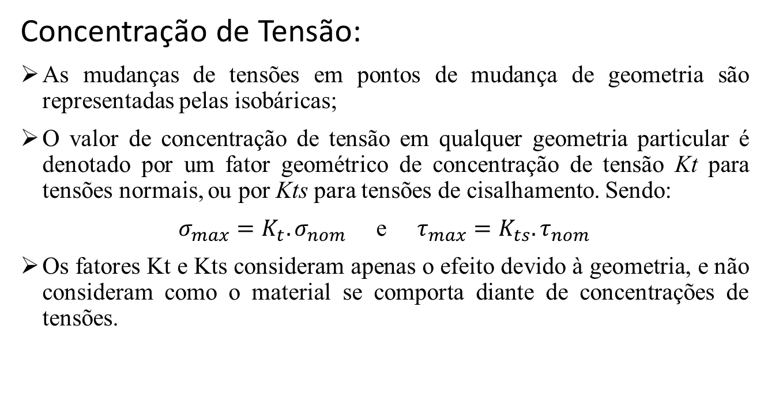
Elementos de Máquinas
Concentração de Tensão:
As mudanças de tensões em pontos de mudança de geometria são representadas pelas isobáricas;
O valor de concentração de tensão em qualquer geometria particular é denotado por um fator geométrico de concentração de tensão Kt para tensões normais, ou por Kts para tensões de cisalhamento. Sendo:
$σ_{max}=K_{t}{.σ}_{nom}$ e $τ_{max}=K_{ts}{.τ}_{nom}$
Os fatores Kt e Kts consideram apenas o efeito devido à geometria, e não consideram como o material se comporta diante de concentrações de tensões.

Slide 34
Elementos de Máquinas
Concentração de Tensão:
Materiais dúcteis sob solicitações dinâmicas se comportam e falham como se fossem frágeis.
Independentemente da ductilidade ou fragilidade do material, o fator de concentração de tensão deve ser aplicado quando cargas dinâmicas (fadiga ou impacto) estão presentes.
Embora todos os materiais sejam afetados pela concentração de tensão sob solicitações dinâmicas, alguns materiais são mais sensíveis que outros.
Um parâmetro chamado sensibilidade ao entalhe, q, é definido para vários materiais e utilizado para modificar os fatores Kt e Kts para um dado material sob solicitação dinâmica.

Slide 35
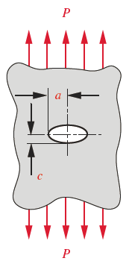


Elementos de Máquinas
Concentração de Tensão:
Determinação do fator de concentração de tensão sensibilidade ao entalhe:
$K_{t}=1+2\left(\frac{a}{c}\right)$

Slide 36

Elementos de Máquinas
CONCENTRAÇÃO DE TENSÃO: Sensibilidade ao entalhe:
Em geral, quanto mais dúctil é o material, menor sua sensibilidade ao entalhe.
Materiais frágeis são mais sensíveis a descontinuidades.
A sensibilidade ao entalhe pode ser definido como:
$$q=\frac{k_{f}−1}{k_{t}−1}$$
Sendo:
$k_{t}$ - fator de concentração de tensões teórico (estático) para a geometria particular;
$k_{f}$ - fator de concentração de tensões em fadiga (dinâmico).

Slide 37



Elementos de Máquinas
CONCENTRAÇÃO DE TENSÃO: sensibilidade ao entalhe:
A sensibilidade ao entalhe pode ser definido em termos da constante de Neuber a e do raio do entalhe r, como:
$$q=\frac{1}{1+\frac{\sqrt{a}}{\sqrt{r}}}$$

Slide 38



Elementos de Máquinas
Concentração de Tensão:
Determinação da sensibilidade ao entalhe:

Slide 39
Elementos de Máquinas
Concentração de Tensão:
Exercício:
Uma barra retangular com ressalto suporta esforços de flexão. Determine o fator de concentração de tensão em fadiga para as dimensões fornecidas.
Dados: D = 2, d = 1,8 e r = 0,25.
O material apresenta Sut = 100 kpsi.

Slide 40

Elementos de Máquinas
Concentração de Tensão:
Exercício:
Solução:
O fator geométrico de concentração de tensão Kt é obtido a partir da equação:
$$K_{t}=A{\left(\frac{r}{d}\right)}^{b}$$
onde A e b são dados na própria figura em função da razão D/d, que vale 2/1,8 = 1,111. Para essa razão, A = 1,0147 e b = −0,2179, resultando em:
$$K_{t}=\text{1,0147}{\left(\frac{0,25}{1,8}\right)}^{\text{−}\text{0,2179}}=1,56$$

Slide 41

Elementos de Máquinas
Concentração de Tensão:
Exercício:
Solução:
Logo:
$$q=\frac{1}{1+\frac{\sqrt{a}}{\sqrt{r}}}=\frac{1}{1+\frac{0,062}{\sqrt{0,25}}}=0,89$$
O fator de concentração de tensão em fadiga pode então ser obtido:
$$k_{f}=1+q\left(k_{t}−1\right)=1+0,89\left(1,56−1\right)=1,5$$

Slide 42
Elementos de Máquinas
Concentração de Tensão:
Geometrias complicadas geralmente são necessárias devido à função das peças da máquina.
O projetista sempre encontra o problema de concentração de tensões em seções que possuem variações abruptas de forma ou dimensão.
Regras gerais para projetos que minimizam a concentração de tensões:
Evite variações abruptas e/ou de grandes dimensões da seção transversal, quando possível.
Evite cantos agudos e utilize o maior raio de transição possível entre as superfícies de diferentes contornos.

Slide 43
Elementos de Máquinas

Slide 44

Elementos de Máquinas
CURVAS DE WHOLER:

Slide 45
Elementos de Máquinas
Modelos de falha por Fadiga:
Existem três modelos de falha por fadiga em uso, atualmente, as abordagens são:
o modelo tensão- -número de ciclos (S-N);
o modelo deformação-número de ciclos (ε-N);
o modelo da mecânica da fratura linear-elástica (MFLE).

Slide 46

Elementos de Máquinas
Modelos de falha por Fadiga:
Com base no número de ciclos de tensão ou deformação, ao qual se espera que a peça seja submetida durante a sua vida em operação, pode-se definir um regime de fadiga de baixo-ciclo (FBC) ou um regime de fadiga de alto-ciclo (FAC).
$N = {10}^{3}$ ciclos é uma aproximação razoável para diferenciar o regime de baixo-ciclo em relação ao de alto-ciclo.

Slide 47
Elementos de Máquinas
Tensões média e alternada combinadas:
Quando uma componente de tensão média de tração é somada à componente alternada, o material apresenta falhas com tensões alternadas inferiores às que ocorreriam sob um carregamento puramente alternado.

Slide 48


Elementos de Máquinas
CURVAS DE FALHA PARA TENSÕES FLUTUANTES:

Slide 49


Elementos de Máquinas
CURVAS DE FALHA PARA TENSÕES FLUTUANTES:

Slide 50


Elementos de Máquinas
CURVAS DE FALHA PARA TENSÕES FLUTUANTES:
Curva de Soderberg
$$σ_{a}=S_{e}\left(1−\frac{σ_{m}}{S_{y}}\right)$$
Curva de Goodman modificada
$$σ_{a}=S_{e}\left(1−\frac{σ_{m}}{S_{ut}}\right)$$
Parábola de Gerber
$$σ_{a}=S_{e}\left[1−{\left(\frac{σ_{m}}{S_{ut}}\right)}^{2}\right]$$

Slide 51

Elementos de Máquinas
No desenvolvimento do projeto de um equipamento foram obtidas três condições viáveis, em termos econômicos, para o dimensionamento de um eixo, mostrados na figura abaixo. Com base em seus conhecimentos especifique qual condição é mais viável.

Slide 52



Elementos de Máquinas
Resistência à fadiga teórica$S_{f^{′}}$ ou limite de fadiga $S_{e^{′}}$ estimados:
Se os dados publicados estiverem disponíveis para a resistência à fadiga $S_{f^{′}}$ ou o limite de fadiga $S_{e^{′}}$ do material, eles devem ser utilizados, e os fatores de correção devem ser aplicados a esses valores.
Valores aproximados de $S_{f^{′}}$ ou $S_{e^{′}}$ podem ser estimados a partir de valores da resistência à tração do material.

Slide 53
Elementos de Máquinas
FIM

